Slide 1
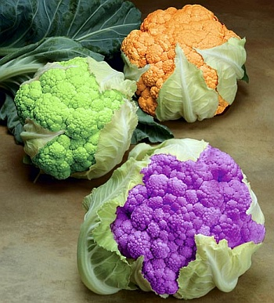
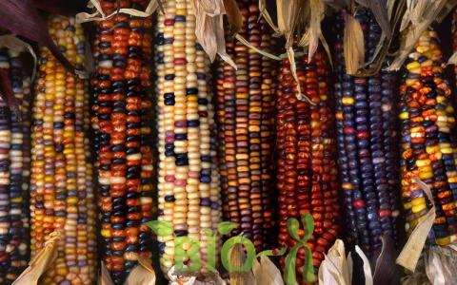
Селекция растений.
Преподаватель биологии
Лысенкова О.В.

Slide 2
Селекция -наука о создании новых и улучшении существующих пород домашних животных и сортов культурных растении. Селекция - процесс изменения живых организмов, осуществляемый человеком для своих потребностей.

Slide 3
Теоретическая база селекции –генетика. Итогом селекционного процесса являются: -сорт растений -порода животных -штамм микроорганизмов . Это совокупность организмов, созданных человеком в процессе селекции и имеющих определенные наследственные свойства. Все организмы, составляющие эту совокупность, имеют сходные наследственно закрепленные особенности.

Slide 4
Методы селекции растений
Основой успеха селекционной работы в значительной степени является генетическое разнообразие исходного материала. В своей работе селекционеры стараются использовать все многообразие диких и культурных растений.
На необходимость использовать в селекции растений все видовое многообразие флоры нашей планеты указывал еще академик Николай Иванович Вавилов, выдающийся генетик и селекционер.

Slide 5
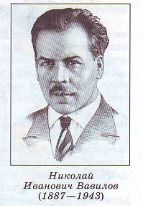
Под его руководством были организованы научные экспедиции в разные регионы Земли для сбора образцов культурных растений, их диких предков и сородичей. В ходе экспедиций было собрано более 160 тыс. образцов разных видов и сортов растений. В настоящее время эта уникальная коллекция хранится во Всесоюзном институте растениеводства Работа по созданию семенных коллекций культурных и диких растений продолжается и в наше время. Сейчас коллекция, начало которой положил Н. И. Вавилов, включает более 320 тыс. образцов.

Slide 7
В процессе скрещивания различных сортов растений получают более жизнеспособное и продуктивное потомство. Гетерозис– это увеличение темпов роста, размеров, оптимальное использование пищи, повышение жизнеспособности и продуктивности гибридов первого поколения по сравнению с родительскими организмами. Другое название этого явления – гибридная мощность. Типичный пример гетерозиса среди растений – гибриды кукурузы, получаемые при скрещивании двух генетически отличных линий. В 1908 году гетерозис у кукурузы впервые изучил Г.Шулл.

Slide 8
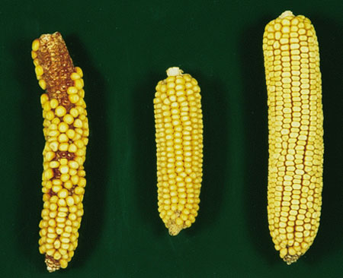

Slide 9
Полиплоидия. При создании новых сортов растений селекционеры широко используют метод полиплоидии, который приводит к увеличению размеров клеток и всего растения вследствие умножения числа набора хромосом. Кроме того, избыток хромосом повышает их устойчивость к патогенным организмам (вирусам, грибам, бактериям) и ряду других неблагоприятных факторов, например к радиации: при повреждении одной или даже двух гомологичных хромосом аналогичные остаются неповрежденными. Полиплоидные особи жизнеспособнее диплоидных.

Slide 10
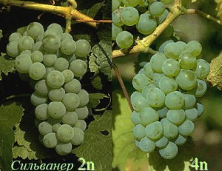
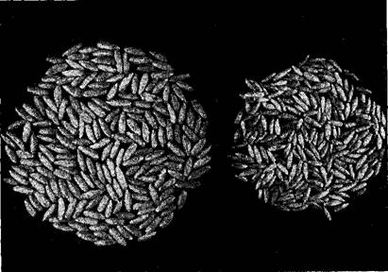

Slide 11
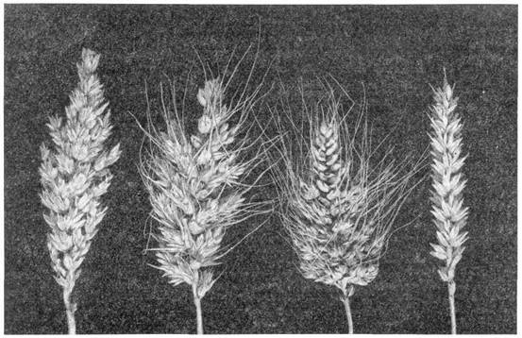
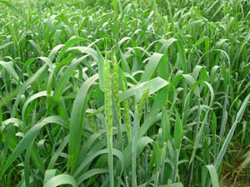
Отдаленная гибридизация.
На основе гибридизации пшеницы и пырея российским академиком Н. В. Цициным получены пшенично-пырейные гибриды, отличающиеся высокой урожайностью и устойчивостью к полеганию.

Slide 12
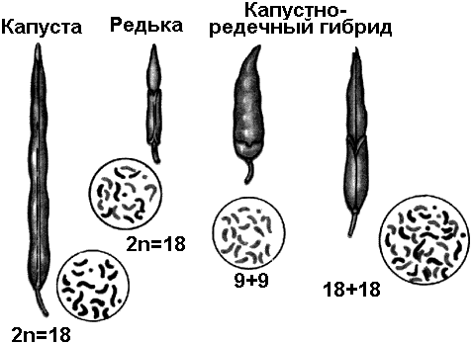
Г. Д. Карпеченко проводил скрещивание редьки и капусты. Число хромосом у этих растений одинаково (2л = 18). Соответственно, их гаметы несут по 9 хромосом. Гибрид капусты и редьки имеет 18 хромосом, но он бесплоден. В результате удвоения числа хромосом в бесплодном гибриде оказалось 36 хромосом. Это создало нормальные возможности для мейоза и межвидовой гибрид стал плодовитым. По фенотипу новый растительный организм совмещал признаки редьки и капусты.

Slide 13
Искусственный мутагенез
Искусственный мутагенез — это получение наследственной изменчивости у растений путем воздействия на них сильными факторами.
Наследственная изменчивость может быть получена:
методом радиационной селекции — при этом растения подвергаются воздействию альфа-, бета-частиц, гамма-лучей, рентгеновских лучей, потоков нейтронов и ультрафиолетовых лучей;
метод химической селекции — мутации получаются путем воздействия на растения сильных химических веществ.

Slide 14
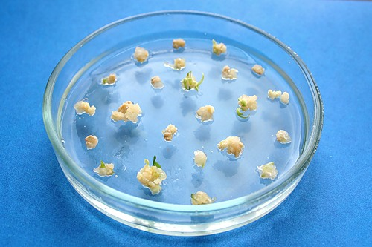
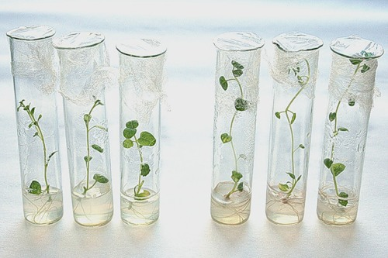
Клонирование растений.

